Slide 1



巨庭機械股份有限公司
111年Q3法人說明會
股票代碼 : 1539
2022/12/07
www.geetech.com.tw

Slide 2
公司簡介
企業展望
企業核心：專業木工機器品牌代工
主要出口市場：北美及歐洲
成立於民國七十年八月
民國九十年二月上櫃
民國九十一年十月轉上市
www.geetech.com.tw

Slide 3
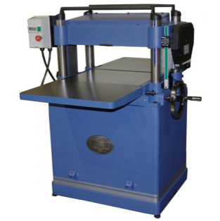
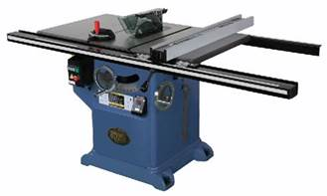
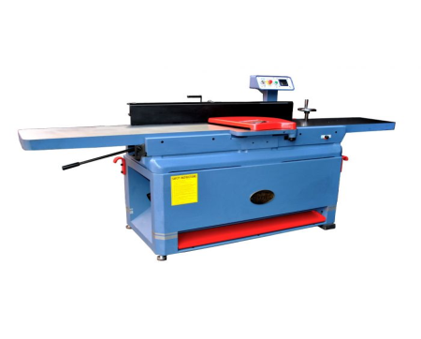
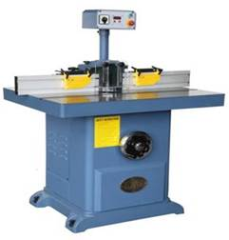
主要產品
桌上型/落地型
自動刨木機
桌上型/落地型
圓鋸機
手動刨木機
單立軸機
www.geetech.com.tw

Slide 4
市場區塊
建築
居家補強
傢俱
翻修
文創
業餘木工
www.geetech.com.tw

Slide 5
109年 ~ 111年 Q3 營收-依產品
 | 2020 | 2021 | 2022 Q1~Q3
TABLE SAW | 25% | 25% | 29%
PLANER | 50% | 50% | 45%
JOINTER | 10% | 11% | 11%
OTHER | 15% | 14% | 15%
www.geetech.com.tw

Slide 6
109年 ~ 111年 Q3 營收-地區別
 | 2020 | 2021 | 2022 Q1~Q3
USA | 81.24% | 82.48% | 88.94%
EUROPE | 6.65% | 7.27% | 3.71%
OTHERS | 12.12% | 10.25% | 7.34%
www.geetech.com.tw

Slide 7
110年與111年損益比較
新台幣：千元 / EPS：新台幣元
 | 111年 |  |  |  | 110年 | 相較110年成長
項日 | Q1 | Q2 | Q3 | Q1~Q3 | Q1~Q3 | Amount | %
銷貨收入 | 818,816 | 740,122 | 648,791 | 2,207,729 | 2,196,398 | 11,331 | 0.52%
銷貨毛利 | 86,609 | 90,984 | 92,750 | 270,343 | 231,760 | 38,583 | 16.65%
銷貨毛利率 | 10.58% | 12.29% | 14.30% | 12.25% | 10.55%
營業費用 | 29,853 | 31,275 | 26,801 | 87,929 | 77,311 | 10,618 | 13.73%
費用比率 | 3.65% | 4.23% | 4.13% | 3.98% | 3.52%
營業淨利益 | 56,756 | 59,709 | 65,949 | 182,414 | 154,449 | 29,965 | 18.11%
營業利益率 | 6.93% | 8.07% | 10.16% | 8.26% | 7.03%
淨利 | 97,796 | 199,974 | 113,266 | 411,036 | 72,167 | 338,869 | 469.56%
每股盈餘 | 1.49 | 3.06 | 1.73 | 6.28 | 1.10
www.geetech.com.tw

Slide 8

合作夥伴
www.geetech.com.tw

Slide 9
營運風險
匯率風險
原物料風險
市場未知風險
www.geetech.com.tw

Slide 10
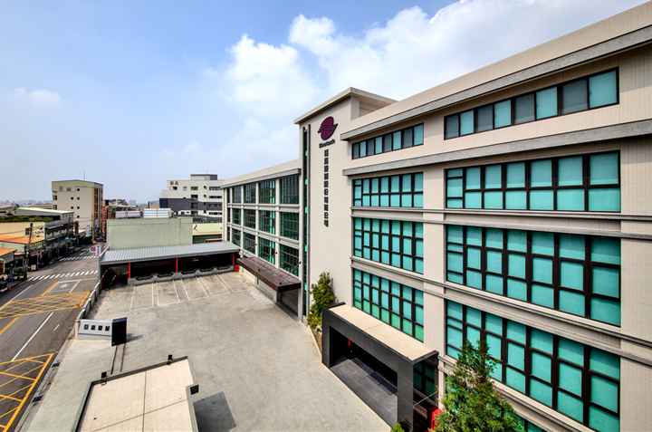
新廠營運
www.geetech.com.tw

Slide 11
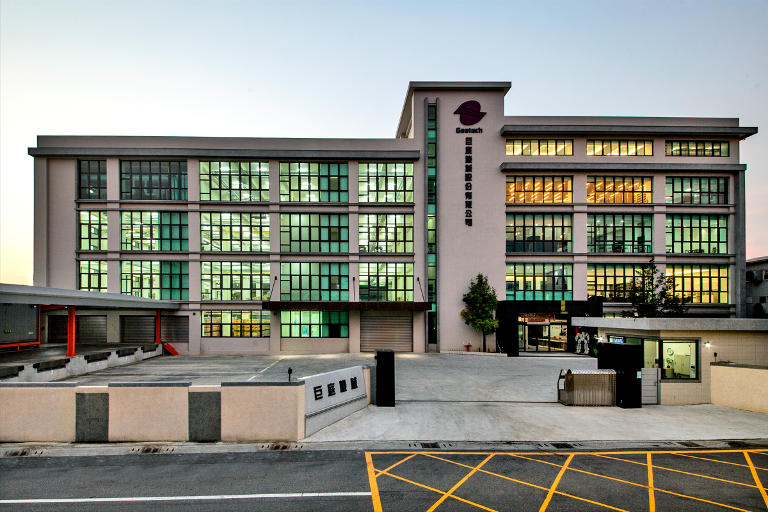
新廠營運
www.geetech.com.tw

Slide 12


巨庭機械股份有限公司
Q&A
Innovation Is an Ongoing Project
www.geetech.com.tw

